Slide 1

Service design
Sv: tjänstedesign

Slide 2

AGENDA
Service design: processmodeller
Centrala service design metoder

Slide 3

Iterativ design
Iterativ design är en metod som gör att din digitala upplevelse är ett levande projekt som du regelbundet bör finjusteras och förbättras vartefter
Du kan tänka på den iterativa designprocessen som en kontinuerlig cykel av prototyper, testning och justeringar och förfining.
Photo by Brandi Redd on Unsplash

Slide 4
Iterativa design processen
Man har identifierat ett användarbehov och har genererat idéer för att möta det behovet, på basen av det utvecklar man en prototyp.
Sedan testar man prototypen för att se om den möter behovet på bästa möjliga sätt.
Sedan tar man det man lärt dig från testet och ändrar designen.
Därefter skapar du en ny prototyp och påbörjar processen igen tills du är nöjd med att du har nått den bästa möjliga produkten för lansering på marknaden.
Denna iterativa process kallas ofta "snabb prototyping" eller "spiral prototyping".
Baserat på Elina Vartamas material

Slide 5
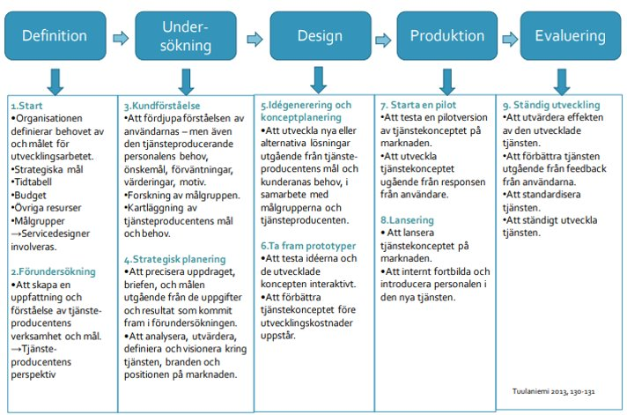
Baserat på Elina Vartamas material

Slide 6
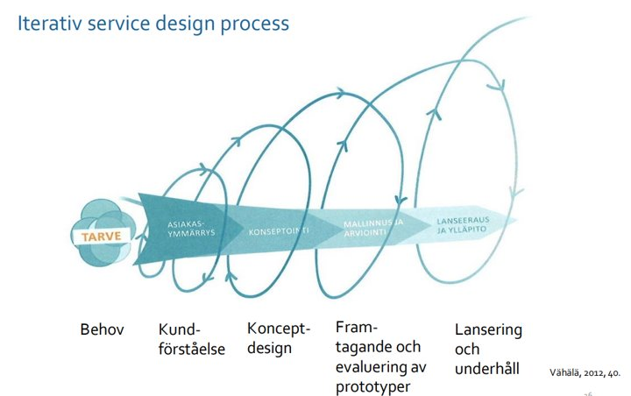
Baserat på Elina Vartamas material

Slide 7

Double Diamond
Double Diamond – en tydlig, heltäckande och visuell beskrivning av designprocessen.
Dubbeldiamanten lanserades 2004 och har blivit världsberömd med miljontals referenser till den på webben.
Förutom att lyfta fram designprocessen, inkluderar det också de nyckelprinciper och designmetoder som designers och icke-designers behöver ta, och den idealiska arbetskultur som behövs för att uppnå betydande och långvarig positiv förändring.
Photo by Hao Zhang on Unsplash

Slide 8
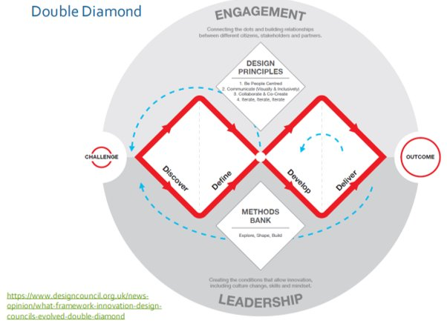
Baserat på Elina Vartamas material

Slide 9
Processen
Double Diamond förmedlar tydligt en designprocess till designers och icke-designers.
De två diamanterna representerar en process för att utforska en fråga mer brett eller djupare (divergent tänkande) och sedan vidta fokuserade åtgärder (konvergent tänkande).
Discover. Den första diamanten hjälper människor att förstå, snarare än att bara anta, vad problemet är. Det handlar om att prata med och umgås med människor som berörs av frågorna.
Define. Insikten från upptäcktsfasen kan hjälpa dig att definiera utmaningen på ett annat sätt.
Develop. Den andra diamanten uppmuntrar människor att ge olika svar på det tydligt definierade problemet, söka inspiration från andra håll och samdesigna med en rad olika människor.
Deliver. Leverans innebär att testa olika lösningar i liten skala, förkasta de som inte fungerar och förbättra de som kommer att fungera.

Slide 10
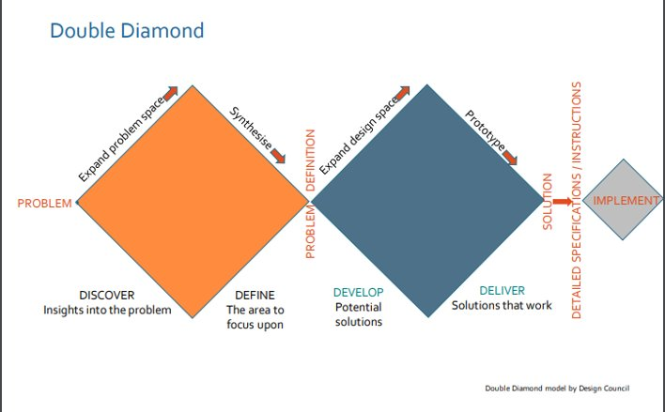
Baserat på Elina Vartamas material

Slide 11
AGENDA
Service design: processmodeller
Centrala service design metoder

Slide 12
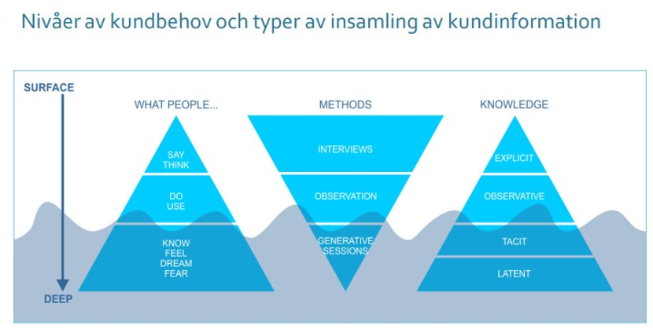
Baserat på Elina Vartamas material

Slide 13
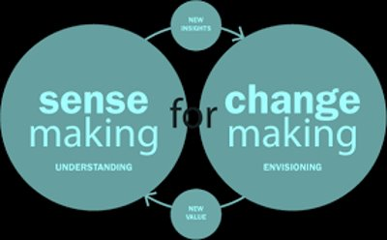
Metoder
Intervjuer ​
Observationer ​
Workshops ​ ​
Intressentkarta ​
Personas ​
Kundresa el. tjänstestig ​
Tjänstemodell (Service Blueprint) ​
Affärsmodell (Business Model Canvas)
Baserat på Elina Vartamas material

Slide 14
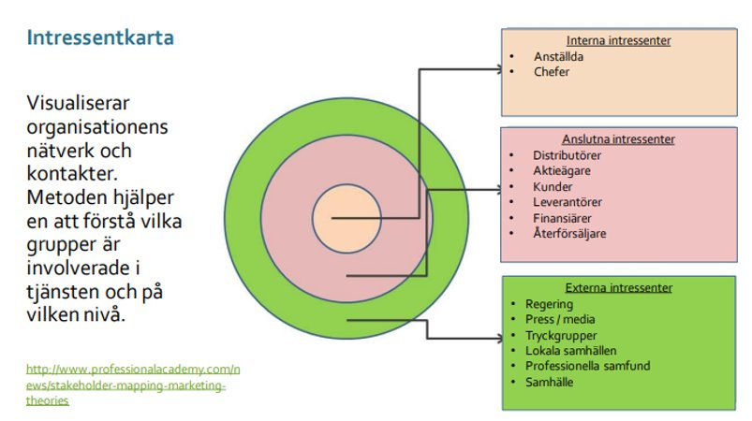
Baserat på Elina Vartamas material

Slide 15
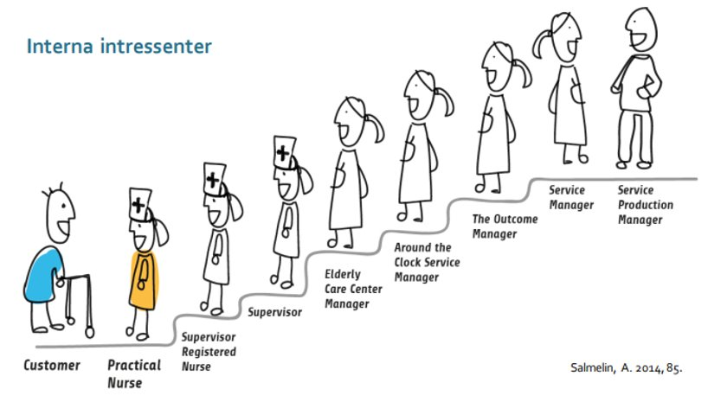
Baserat på Elina Vartamas material

Slide 16
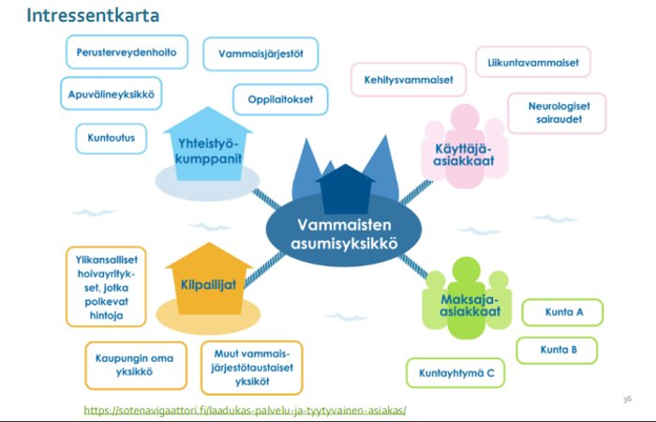
Baserat på Elina Vartamas material

Slide 17
Metoder
Intressentkarta ​
Personas ​
Kundresa el. tjänstestig ​
Tjänstemodell (Service Blueprint) ​
Affärsmodell (Business Model Canvas)
Baserat på Elina Vartamas material

Slide 18

Personas
En persona är en profil som representerar en viss grupp människor, såsom en grupp kunder eller användare, ett marknadssegment, en grupp av anställda eller någon annan intressentgrupp. ​
Denna profil är inte en stereotyp, men är en arketyp baserad på verklig undersökning. ​
Kundprofiler representerar kristalliserade beteendemodeller och handlingsmotiv och beskriver en större kundgrupps behov, inställning och beteende. ​
Man kan skapa snabbpersonas under en workshop, eller så kan man använda sig av mer forskning och data och ta fram personas som har itererats och testats mer.

Slide 19
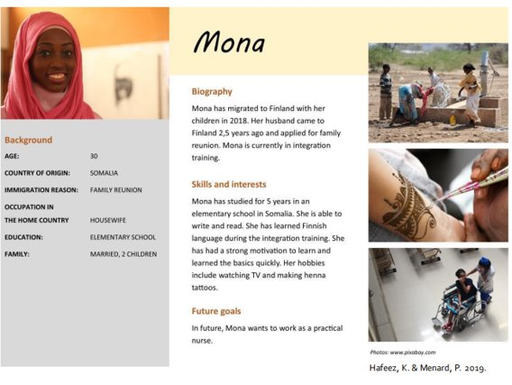

Slide 20
Metoder
Intressentkarta ​
Personas ​
Kundresa el. tjänstestig ​
Tjänstemodell (Service Blueprint) ​
Affärsmodell (Business Model Canvas)
Baserat på Elina Vartamas material

Slide 21
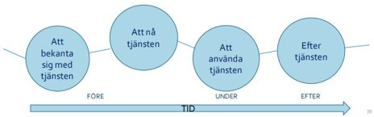
Tjänsteupplevelse/Tjänstestig
Användarens upplevelse av tjänsten. ​
Är alltid subjektiv och personlig. ​
Tjänstestigen beskriver kundresan från kundens perspektiv, som kundens aktiviteter steg för steg, kontaktpunkt för kontaktpunkt. ​
En tjänsteupplevelse består av tjänstestunder som bildar en tjänstestig. Tjänstestunderna består i sin tur av kontaktpunkter.
Baserat på Elina Vartamas material

Slide 22
Metoder
Intressentkarta ​
Personas ​
Kundresa el. tjänstestig ​
Tjänstemodell (Service Blueprint) ​
Affärsmodell (Business Model Canvas)

Slide 23
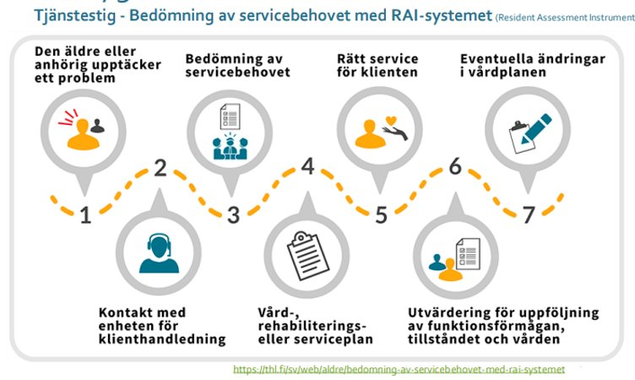
Baserat på Elina Vartamas material

Slide 24
Service blueprint – Tjänstemodell
En metod för analys, planering och specificering av en service i detalj. ​
En tjänstemodell är en karta över :​
Kundens aktiviteter-tjänstestigen. ​
Personalens aktiviteter, både synlig och osynlig service för kunden. ​
Kontaktpunkter på scenen. ​
Processerna bakomscenen. ​
Stödprocesserna. ​
Fysiska eller digitala bevis. ​
Kan gärna tas fram i samarbete med olika intressenter, eftersom tjänstemodellen är en bra metod för att ta tillvara olika experters sakkunskap och olika synpunkter. ​
Kan i början vara mera skissartad och utvecklas och fördjupas under utvecklingsprocessen.​
Baserat på Elina Vartamas material

Slide 25
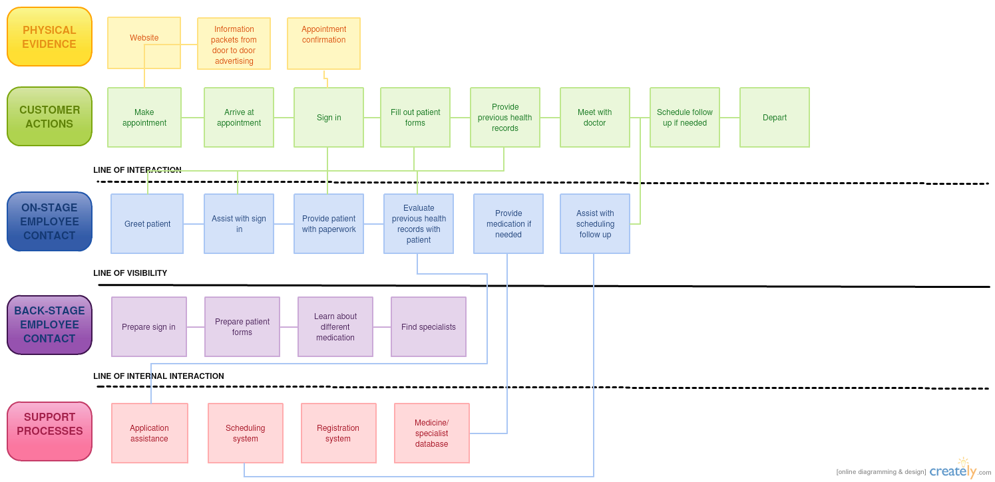

Slide 26
Metoder
Intressentkarta ​
Personas ​
Kundresa el. tjänstestig ​
Tjänstemodell (Service Blueprint) ​
Affärsmodell (Business Model Canvas)
Baserat på Elina Vartamas material

Slide 27
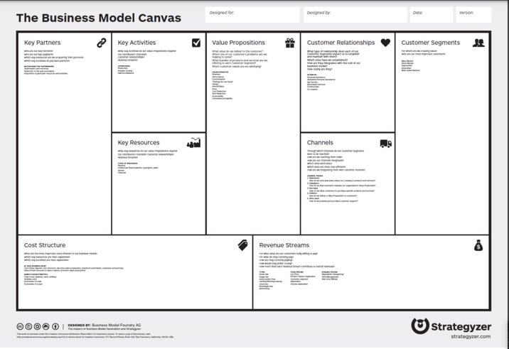
Affärsmodell – Business Model Canvas (BMC)
Ett verktyg som används för att beskriva, analysera och designa affärsmodeller på ett strukturerat sätt. ​
Business ModelCanvas utgår ifrån nio grundläggande byggstenar, som täcker de fyra huvudområden av en verksamhet: kunder, erbjudande, infrastruktur och ekonomisk bärkraft. ​ ​ ​ ​ ​
De 9 byggstenarna i BMC besvarar ett antal frågor kring affärsmodellen: ​
Kundsegment - För vilka skapar vi värde? Vilka är våra viktigaste kunder? ​
Värdeerbjudande - Vilket värde levererar vi till våra kunder? Vilka kundbehov uppfyller vi? ​
Kanaler - Genom vilka kanaler vill våra kundsegment nås? Hur är våra kanaler integrerade? ​
Kundrelationer - Vilka typer av relationer förväntar varje kundsegment att vi ska skapa med dem? Vilka har vi skapat? ​
Intäktsströmmar - För vilket värde är våra kunder villiga att betala? För vad betalar de idag? ​
Nyckelresurser - Vilka nyckelresurser krävs för att leverera våra värdeerbjudanden? Våra kanaler, kundrelationer, intäktsströmmar? ​
Nyckelaktiviteter - Vilka nyckelaktiviteter krävs för att leverera våra värdeerbjudanden? Våra kanaler, kundrelationer, intäktsströmmar? ​
Partners - Vilka är våra viktigaste partners? Vilka nyckelresurser förvärvar vi från partners? Vilka nyckelaktiviteter genomförs av partners? ​
Kostnadsstruktur - Vilka kostnader är de viktigaste kostnaderna som vår affärsmodell kräver? Vilka nyckelresurser respektive nyckelaktiviteter är dyrast?​
https://www.strategyzer.com/canvas/business-model-canvas
Baserat på Elina Vartamas material

Slide 28
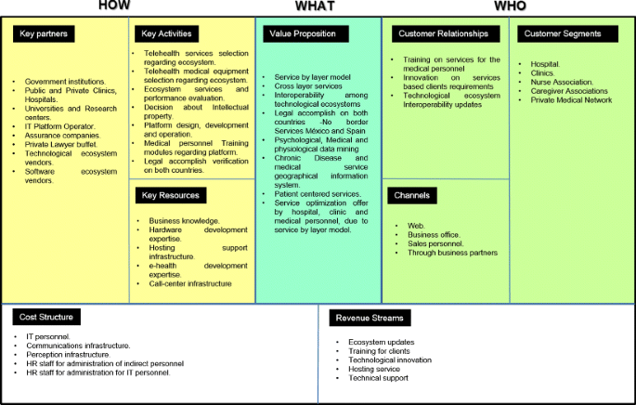

Slide 29
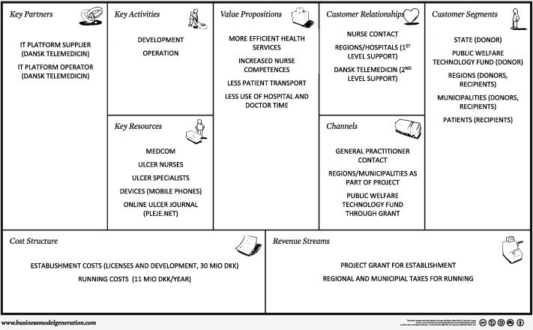

Slide 30
Metoder
Intressentkarta ​
Personas ​
Kundresa el. tjänstestig ​
Tjänstemodell (Service Blueprint) ​
Affärsmodell (Business Model Canvas)
Baserat på Elina Vartamas material

Slide 31








Undersöka
Ta fram idéer
Förverkliga
Ringa in
Fokusera
Testa idéer

Slide 32
AGENDA
Service design: processmodeller
Centrala service design metoder

Slide 33
Referenser
Hafeez, K. & Menard, P. 2019. Co-developing the Immigrant Integration Services of the Järvenpää’s Immigration Office Verso https://www.theseus.fi/bitstream/handle/10024/263814/Hafeez_Kirsi_Menard_P%c3%a4ivi.pdf?sequence=2 &isAllowed=y
Koivisto, M., Säynäjäkangas, J. & Forsberg, S. 2019. Palvelumuotoilun bisneskirja. Alma Talent.
Luchs, M.G, Swan, K.S & Griffin, A. (eds). 2016. Design Thinking. New Product Development Essentials from the PDMA. Wiley
Lusch. R.F. & Vargo, S.L. 2014 Service-Dominant Logic: Premises, Perspectives, Possibilities. Cambridge University Press.
Miettinen, S. 2014. Muotoiluajattelu. Teknova.
Salmelin, A. 2014. Successful Service Development in the Public Sector: a Case Study of a Service Design Project Carried out in Short-Term Care Services in the Town of Turku. http://www.theseus.fi/bitstream/handle/10024/78590/Annaliisa_Salmelin_Master_Thesis_2014.pdf?sequenc e=1&isAllowed=y
Sanders, E. & Stappers, P. 2014. Convivial Toolbox. Generative Research for the Front End Design. BIS Publishers. • Stickdorn, M. & Schneider, J. 2011. This is Service Design thinking. BIS Publishers.
Stickdorn, M., Hormess, M.E. & Lawrence, A. 2018. This Is Service Design Doing: Applying Service Design Thinking in the Real World. O’Reilly Media. USA.
Tuulaniemi, J. 2011, 2013. Palvelumuotoilu. Talentum.
Vähälä, E. , Kontio, M., Kouri, P. & Leinonen, R. (ed). 2012. Palmu – palvelumuotoilua ikääntyville. Uusia palvelujen tuottamismalleja itsenäisen suoriutumisen tueksi. SavoniaUAS.

Slide 34
Länkar
https://www.humantific.com/​
https://ukropstudio.mason.wm.edu/our-approach/​
https://www.businessinsider.com/new-global-economic-order-services-versus-infrastructure-2016-5?r=US&IR=T​
https://data.worldbank.org/indicator/SL.SRV.EMPL.ZS​
https://www.designcouncil.org.uk/news-opinion/what-framework-innovation-design-councils-evolved-double-diamond​
https://gofore.com/combining-service-design-and-secure-design-into-agile-software-projects-part-2-the-solution/​
https://www.professionalacademy.com/news/stakeholder-mapping-marketing-theories​
https://sotenavigaattori.fi/laadukas-palvelu-ja-tyytyvainen-asiakas/​
https://foretagsfabriken.se/blogg/verktyg/9-byggstenar-i-business-model-canvas-en-framgangsrik-model/

